Slide 1


Генетическая инженерия (CRISPR/Cas9): «Генные ножницы» — как редактировать геном
Автор презентации: Presentacium.ru

Slide 2

Введение
В презентации мы рассмотрим технологию CRISPR/Cas9 — революционный метод редактирования генома. Узнаем об истории возникновения этой технологии, её принципах работы и сравнении с традиционными методами генной инженерии. Также обсудим применение CRISPR/Cas9 в медицине и сельском хозяйстве, этические и правовые аспекты, риски и перспективы развития.

Slide 3

История CRISPR/Cas9
В 2012 году учёные Дженнифер Дудна и Эммануэль Шарпантье показали, что система CRISPR/Cas9 может быть использована для редактирования генома.
Первые успешные эксперименты с CRISPR/Cas9 были проведены в 2013 году, когда учёным удалось отредактировать геном бактерий.
С тех пор технология CRISPR/Cas9 стала одним из самых перспективных инструментов в области генетической инженерии, и более 10 тысяч научных исследований по всему миру посвящены её изучению и применению.

Slide 4

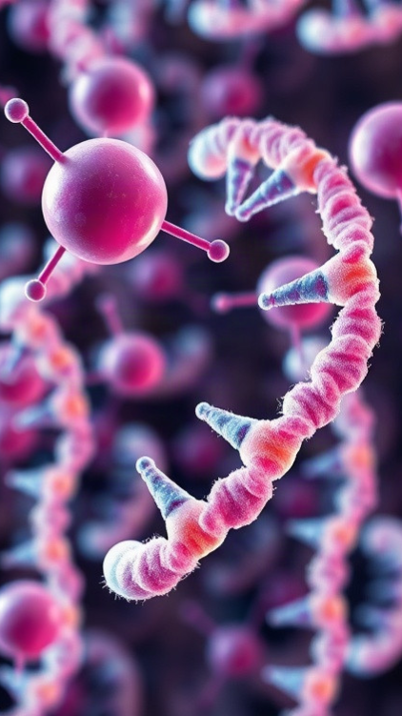
Принцип работы CRISPR/Cas9
CRISPR/Cas9 — это технология редактирования генома, основанная на системе, обнаруженной у бактерий.
Она использует короткие участки РНК, соответствующие определённым последовательностям ДНК, для идентификации целевых участков.
Эффективность системы достигает 80–90%, что делает её одним из наиболее точных инструментов для редактирования генов.

Slide 5

Примеры использования CRISPR/Cas9 в сельском хозяйстве
1
С помощью технологии CRISPR/Cas9 созданы устойчивые к колорадскому жуку сорта картофеля, которые демонстрируют снижение потерь урожая на 30–50% в условиях полевых испытаний.
2
В Китае разработали генетически модифицированные породы кур с повышенной устойчивостью к птичьему гриппу, что снижает риск эпидемий на 80%. В США с использованием CRISPR/Cas9 созданы сорта риса с повышенным содержанием витамина A, что может сократить случаи дефицита витамина у населения на 30–50% в регионах с высоким риском недостаточности.

Slide 6


Преимущества CRISPR/Cas9 перед традиционными методами
CRISPR/Cas9 позволяет редактировать геном с точностью до 80%, в то время как традиционные методы, такие как обратная генетика и нокауты, имеют эффективность около 50–60%. Кроме того, процесс с использованием CRISPR/Cas9 значительно быстрее: редактирование одного гена может занять менее 24 часов, в то время как традиционные методы могут требовать нескольких недель. Наконец, CRISPR/Cas9 более экономичен: стоимость одного эксперимента может быть в 5–10 раз ниже по сравнению с затратами на аналогичные исследования с использованием традиционных подходов.

Slide 7

Этические аспекты генетической инженерии
1
2
3
В 2012 году была впервые продемонстрирована технология CRISPR/Cas9, которая позволила значительно упростить и ускорить процесс редактирования генома.
Исследования показали, что с помощью этой технологии можно с высокой точностью вносить изменения в ДНК более чем 20 видов организмов, включая человека, что поднимает вопросы этического характера.
Например, в 2018 году в Китае были проведены эксперименты с использованием CRISPR/Cas9 на человеческие эмбрионы, что вызвало широкий общественный резонанс и осуждение научного сообщества.

Slide 8

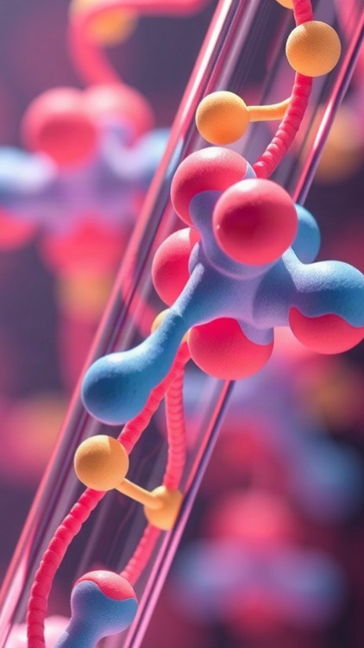
Риски и безопасность CRISPR/Cas9
По данным исследований, частота ошибок при использовании технологии CRISPR/Cas9 может достигать 15%, что приводит к нежелательным мутациям и потенциально снижает эффективность редактирования генома.
Существующие механизмы проверки безопасности пока не всегда могут полностью исключить риск непредвиденных биологических последствий, что требует дополнительного мониторинга и тестирования.
Несмотря на активное развитие технологий, необходимо учитывать риск непредвиденных последствий, таких как горизонтальное перемещение генов, который может составлять до 5% в некоторых экспериментах, влияя на устойчивость и адаптивность модифицированных организмов.

Slide 9


Диаграмма: применение CRISPR/Cas9 в разных областях
В сельском хозяйстве CRISPR/Cas9 уже применяется для повышения урожайности культур: более 150 видов растений продемонстрировали улучшение характеристик, таких как устойчивость к засухе или вредителям. В медицине технология позволяет разрабатывать новые методы лечения наследственных заболеваний: с момента первых исследований проведено более 20 клинических испытаний, направленных на коррекцию генетических дефектов.
В научных исследованиях CRISPR/Cas9 используется для изучения функций генов, позволяя учёным более детально анализировать более 5000 геномов различных организмов.

Slide 10
Примеры успешных исследований с CRISPR/Cas9
В 2012 году китайские учёные впервые применили технологию CRISPR/Cas9 для редактирования генов бактерий, что открыло новые возможности в биотехнологии.
В 2015 году исследователи из Университета Цинхуа успешно использовали CRISPR/Cas9 для исправления мутации в геноме мышей, ответственной за наследственное заболевание, что позволило предотвратить развитие болезни у потомства. В 2018 году американские учёные применили технологию для лечения пациентов с наследственным заболеванием печени, что дало положительные результаты и открыло новые перспективы для применения CRISPR/Cas9 в медицине.

Slide 11

Правовые аспекты использования CRISPR/Cas9
В 2012 году учёными был разработан метод CRISPR/Cas9, который позволяет точно редактировать геномные последовательности.
На данный момент более чем в 15 странах действуют законодательные акты, регулирующие исследования в области генной инженерии.
В США, например, с 2017 года активно обсуждаются этические и правовые нормы использования CRISPR/Cas9, включая потенциальные риски для здоровья человека и окружающей среды.

Slide 12
Будущее генетической инженерии
1
По прогнозам экспертов, к 2030 году более 50 миллионов пациентов по всему миру могут получить пользу от применения CRISPR/Cas9 в медицинских целях. Исследования в области генетической инженерии могут привести к созданию новых лекарств и методов лечения, потенциально сокращая расходы на здравоохранение на 10–15% за счёт снижения заболеваемости наследственными заболеваниями.
2
Это направление открывает возможности для персонализированной медицины, позволяя учёным точно настраивать геном для борьбы с конкретными заболеваниями.

Slide 13
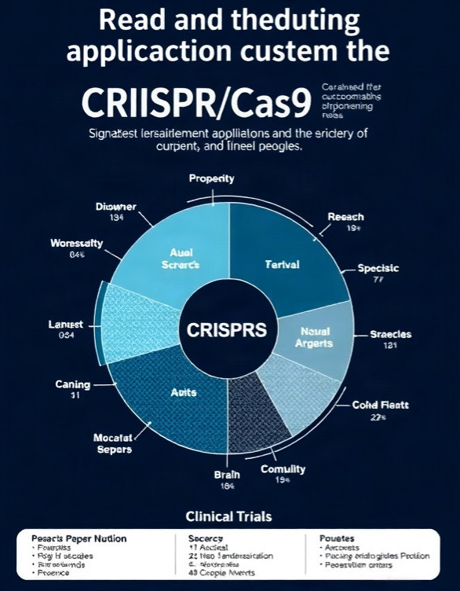
Диаграмма: прогноз развития CRISPR/Cas9 в науке и медицине
Диаграмма показывает распределение активности в области CRISPR/Cas9 по различным направлениям в процентах. Наибольшую долю занимают исследования в области редактирования генома (25%) и клинические испытания (20%). Другие параметры включают разработку новых инструментов, применение в сельском хозяйстве, фармацевтике и образовательные программы.

Slide 14

Спасибо за внимание!
Спасибо за внимание. В этой презентации мы рассмотрели технологию CRISPR/Cas9, её историю, принцип работы и сравнение с традиционными методами генной инженерии. Мы также обсудили применение этой технологии в медицине и сельском хозяйстве, этические, правовые и риски аспекты, а также перспективы развития.

